Slide 1


Демпфер колебаний несоосного витнесса
для плазменного кильватерного ускорителя
К.В. Лотов, И.Ю. Каргаполов, П.В. Туев
Институт ядерной физики СО РАН
Новосибирский государственный университет

Slide 2
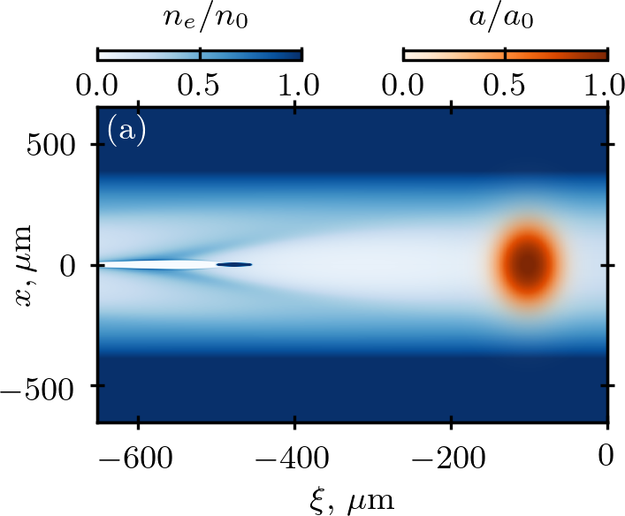
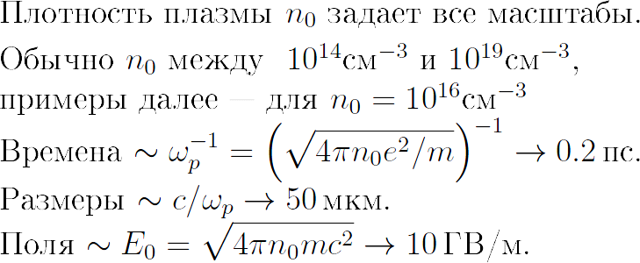
К.В.Лотов, Семинар «Новые методы ускорения частиц и экстремальные состояния материи», 10.10.2024, слайд 2 из 11
Плазменное (лазерное) кильватерное ускорение и проблема инжекции витнесса
3. Витнесс (ускоряемый сгусток):
должен как-то появиться в нужной фазе и при этом иметь заданную форму и малый эмиттанс.
Как?
Захватить и ускорить электроны из плазмы: самое распространенное решение, но не всегда работает, не всегда имеет достаточно степеней свободы для оптимизации.
(или)
Изготовить (предускорить) витнесс в обычном ускорителе и инжектировать его в плазму:
больше свободы в контроле параметров и формы
не требуется blowout-режим
жесткие требования к временной синхронизации
жесткие требования к соосности витнесса и драйвера
AWAKE, SPARC_LAB, DESY,
FACET-II, EuPRAXIA
1. Драйвер:
один или несколько
коротких лазерных импульсов или сгустков заряженных частиц,
создает волну
~c/ω_{p}
2. Кильватерная волна:
бежит со скоростью света.
ξ=z-ct
4. Что если обеспечить соосность не получается?

Slide 3
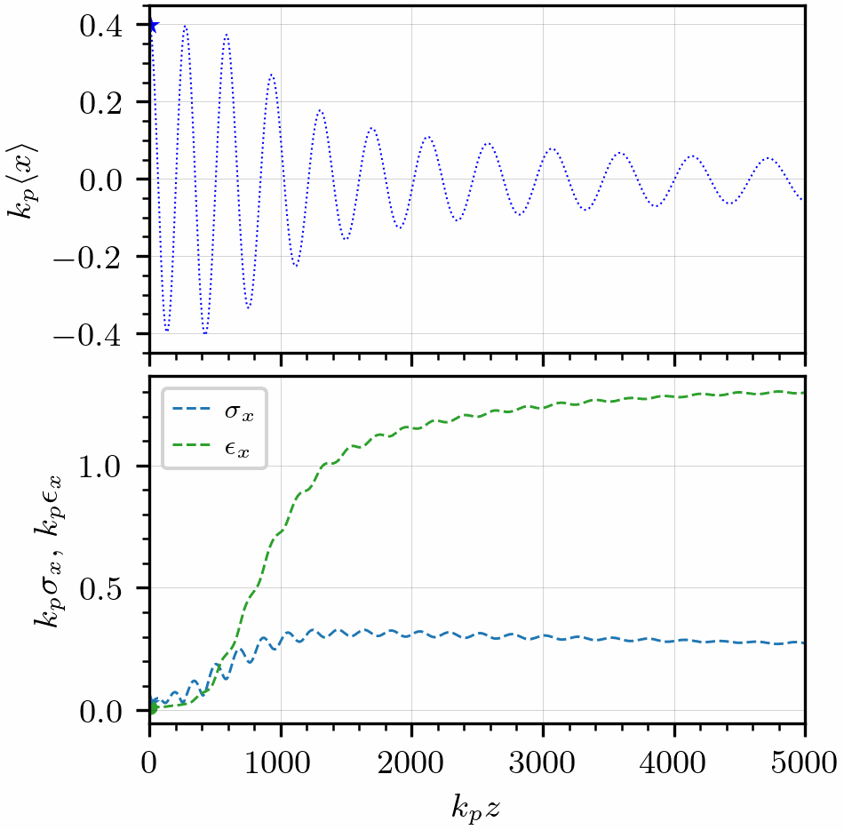
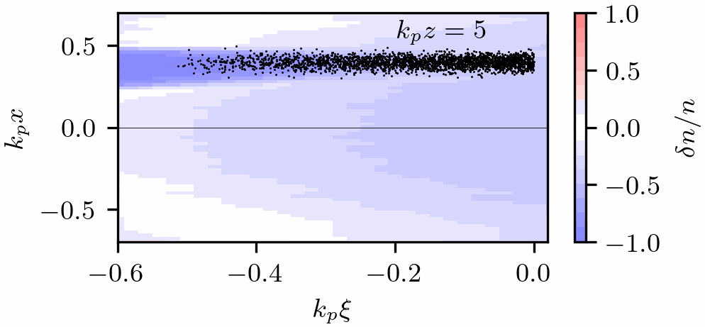
К.В.Лотов, Семинар «Новые методы ускорения частиц и экстремальные состояния материи», 10.10.2024, слайд 3 из 11
Что будет, если витнесс и драйвер не соосны?
Разные слои витнесса колеблются с разной частотой,
так как находятся в разном фокусирующем поле.
Витнесс начинает «извиваться»,
его эмиттанс и эффективный радиус растут,
что плохо (теряется качество).
(Такой проблемы нет в blowout-режиме, но в этом режиме и сторонняя инжекция не особо нужна, так как плазменные электроны хорошо захватываются).
ε_{x0} x 100
σ_{x0} x 10

Slide 4
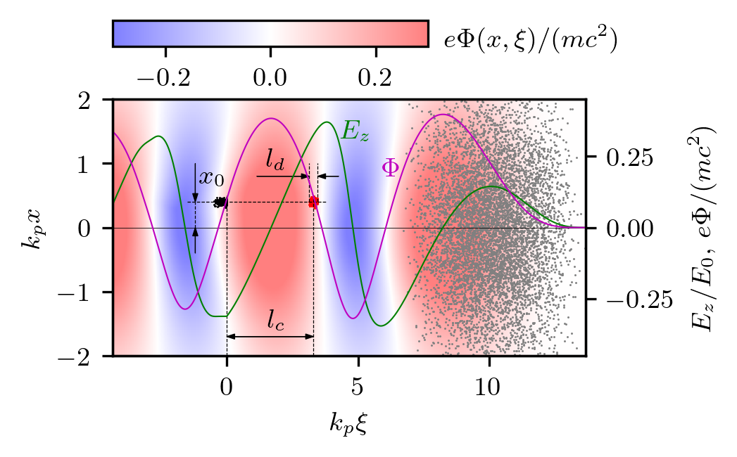
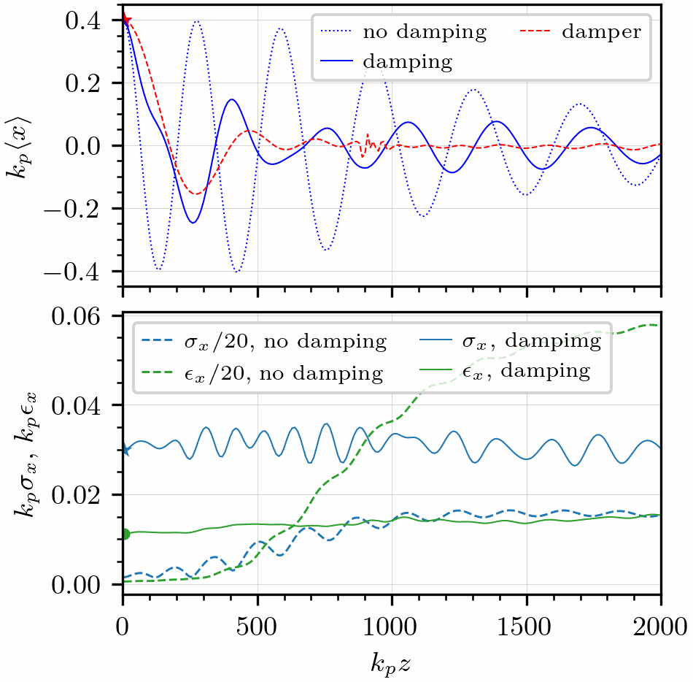
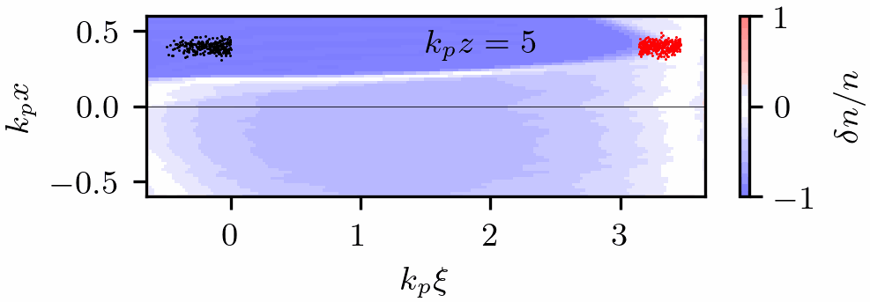
К.В.Лотов, Семинар «Новые методы ускорения частиц и экстремальные состояния материи», 10.10.2024, слайд 4 из 11
Идея: короткий сгусток (демпфер) перед витнессом
Изначально демпфер смещен так же, как и витнесс
(они летят из одного инжектора).
Демпфер тоже колеблется, возмущая кильватерную волну.
При определенном (близком к 1) соотношении частот колебаний витнесса и демпфера витнесс встает на ось без потери качества.
драйвер
демпфер
витнесс

Slide 5
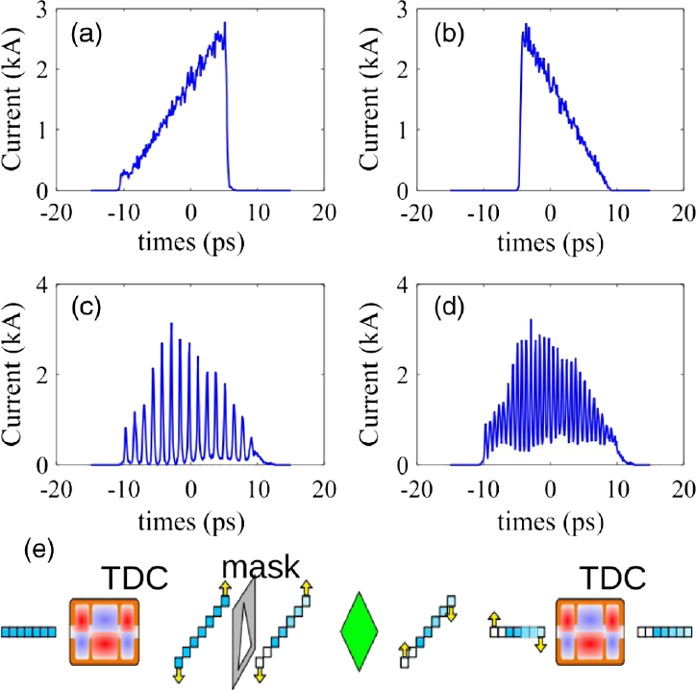
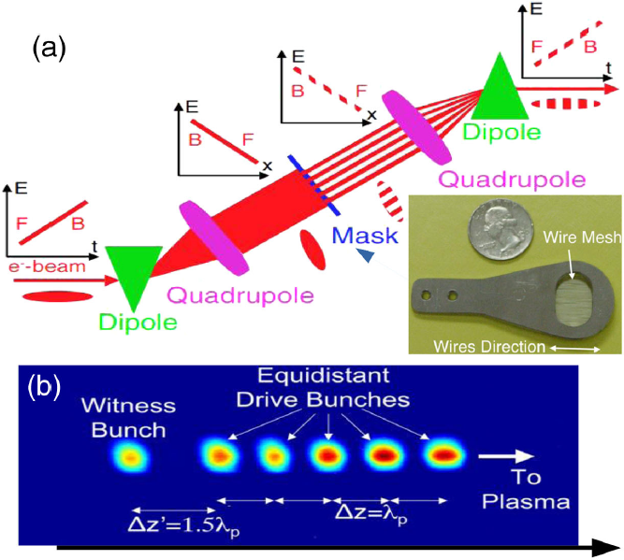
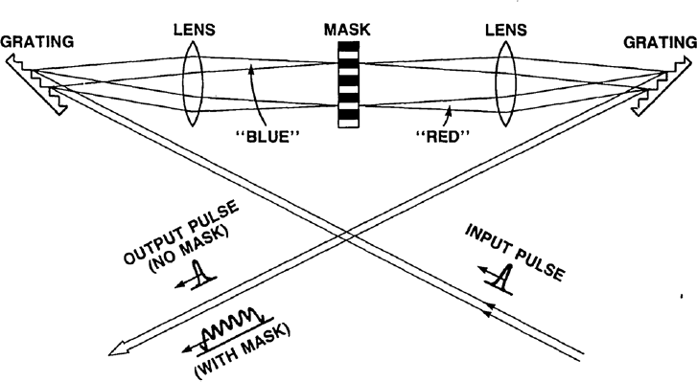
К.В.Лотов, Семинар «Новые методы ускорения частиц и экстремальные состояния материи», 10.10.2024, слайд 5 из 11
В основе механизма демпфирования – физические принципы и технологические достижения
В волне всегда есть сечение, где частота колебаний такая же, как у «головы» витнесса, но поле – тормозящее. (Так как ). Это сечение – примерно на расстоянии полпериода волны перед витнессом.
Техника получения электронных сгустков заданной формы и последовательностей близко расположенных сгустков сейчас быстро развивается. Причем демпферу можно иметь больший эмиттанс, больший радиус и другую начальную энергию, чем у витнесса.
Картинки из G. Ha et al., Rev. Mod. Phys. 94, 025006 (2022).

Slide 6
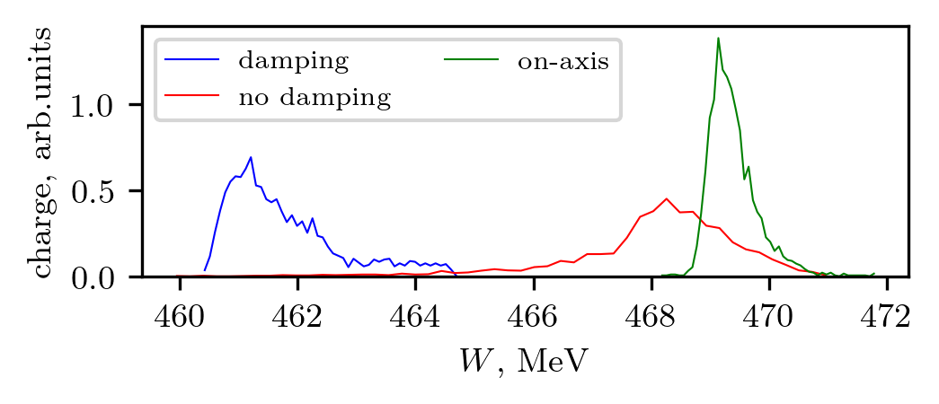
К.В.Лотов, Семинар «Новые методы ускорения частиц и экстремальные состояния материи», 10.10.2024, слайд 6 из 11
В основе механизма демпфирования – физические принципы и технологические достижения
Вокруг демпфера есть электроны (не blowout), они переносят возмущение аккурат к витнессу.
Действие демпфера ограничено по времени, так как он
  в тормозящем поле,
  подвержен быстрому фазовому перемешиванию.
Демпфер всегда набирает меньшую энергию, нежели витнесс, и может быть отделен по энергии. Он тормозится (а потом ускоряется) примерно таким же полем, каким ускоряется витнесс, и за время торможения «отстает» по энергии на удвоенную начальную энергию. В ускоряющей фазе демпфер нагружает волну, но его влияние на энергоразброс витнесса можно минимизировать подбором формы витнесса.
при начальной энергии 150 МэВ и согласованном витнессе:
Демпфер: 140-167 MeV

Slide 7
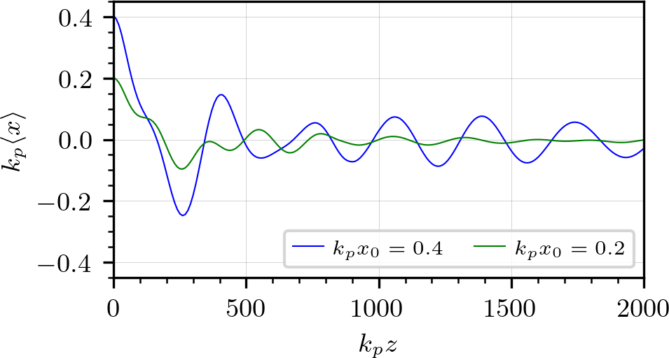
К.В.Лотов, Семинар «Новые методы ускорения частиц и экстремальные состояния материи», 10.10.2024, слайд 7 из 11
В основе механизма демпфирования – физические принципы и технологические достижения
В умеренно-нелинейной осесимметричной кильватерной волне частота малых колебаний частиц не зависит от их амплитуды и направления.
  Колебания малые, если амплитуда << k_{p}⁻¹
  Оптимальное соотношение частот колебаний демпфера и витнесса, при котором витнесс «встает» точно на ось, будет таковым при любом начальном смещении x₀.
В реальности все не столь идеально, но метод работает

Slide 8
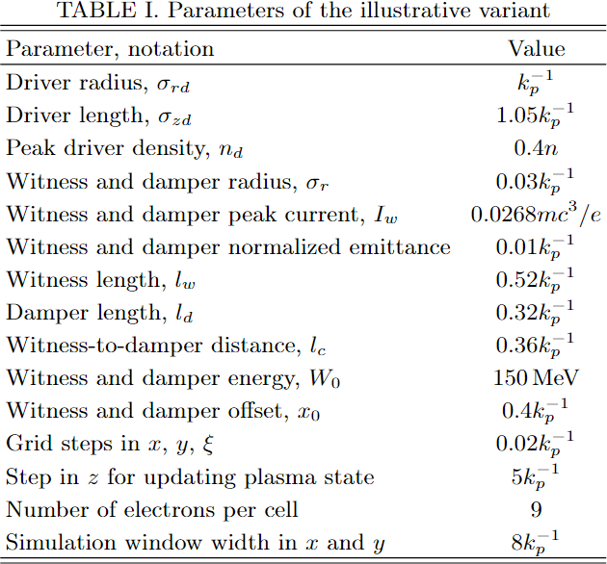
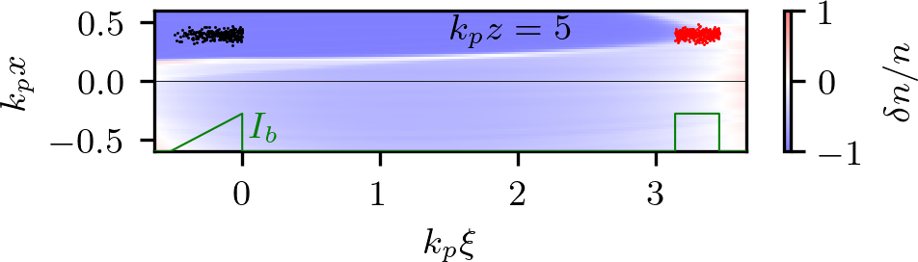
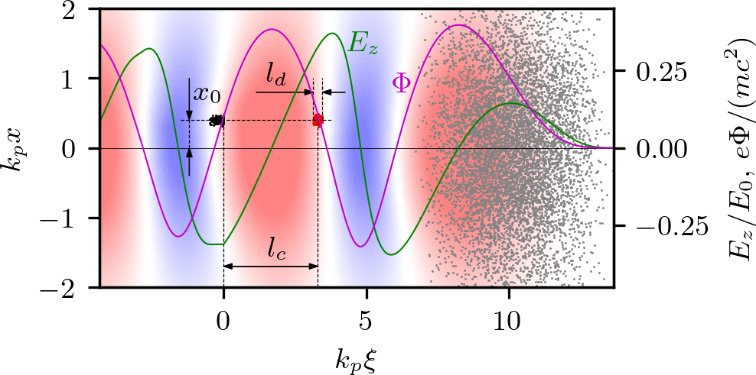
К.В.Лотов, Семинар «Новые методы ускорения частиц и экстремальные состояния материи», 10.10.2024, слайд 8 из 11
Пример для моделирования выберем максимально близко к возможным применениям
Амплитуда волны (умеренная нелинейность)
Форма витнесса (треугольная) и положение согласованы с волной
В области витнесса
Радиус и эмиттанс согласованы с фокусировкой ионного фона
Демпфер: радиус, эмиттанс и пиковый ток – как у витнесса
Заряд демпфера определяется длиной
driver is not evolving
Почти все примеры в презентации – для этого набора параметров
LCODE 3D

Slide 9
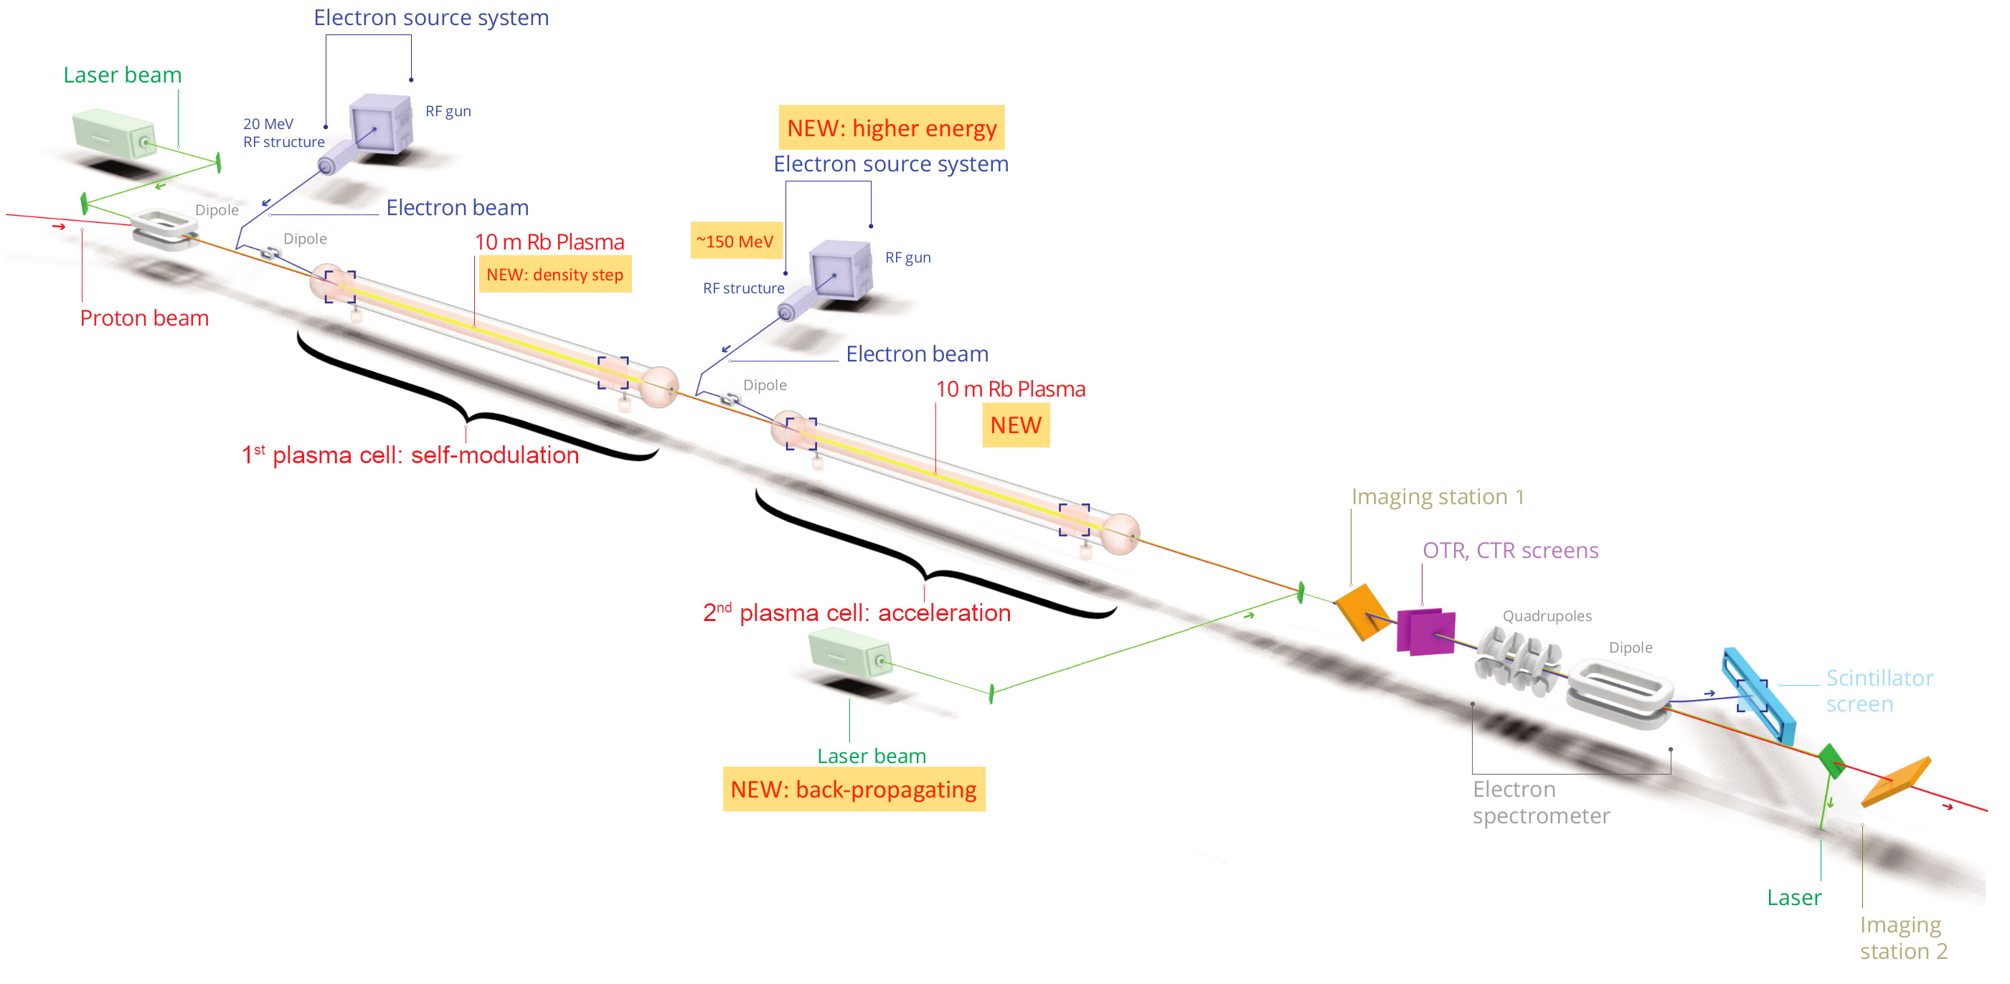
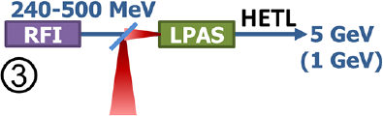
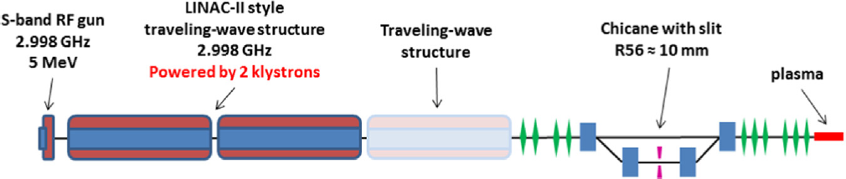
К.В.Лотов, Семинар «Новые методы ускорения частиц и экстремальные состояния материи», 10.10.2024, слайд 9 из 11
Пример для моделирования выберем максимально близко к возможным применениям
80 пКл витнесс с радиусом 6 мкм, длиной 100 мкм и нормализованным эмиттансом 2.2 мм мрад ускоряется с темпом
0.8 ГэВ/м
Близко к AWAKE
E. Gschwendtner et al., Symmetry 14, 1680 (2022).
7 пКл витнесс с радиусом 0.5 мкм, длиной 9 мкм и нормализованным эмиттансом 0.18 мм мрад ускоряется с темпом 9 ГэВ/м
Где-то между SPARC_LAB, SINBAD (DESY) и EuPRAXIA
P.A.P. Nghiem et al., PRAB 23, 031301 (2020).
J. Zhu et al., NIMA 829, 229 (2016).

Slide 10
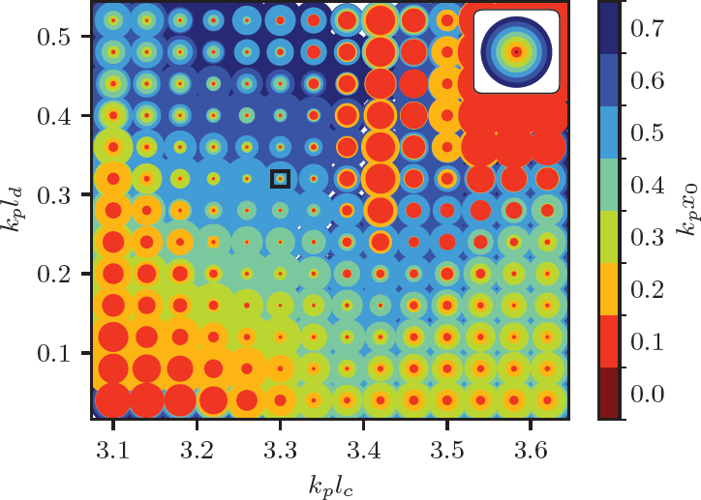

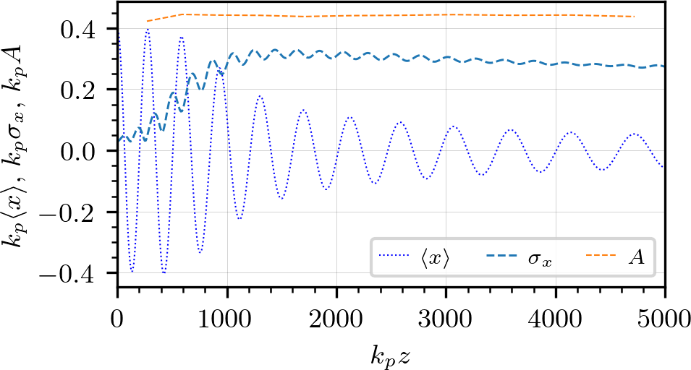

К.В.Лотов, Семинар «Новые методы ускорения частиц и экстремальные состояния материи», 10.10.2024, слайд 10 из 11
Насколько точно нужно подобрать параметры демпфера?
иллюстрационный вариант
если без демпфера
Нужен параметрический поиск и целевая функция
для сравнения (эффективный размер витнесса):
(длина демпфера)
Быстро выходит на константу и не меняется при ускорении витнесса, можно «измерять» в любое время
(здесь при )
(положение демпфера)
Эффективность демпфирования – точка в 4-пространстве
Рисуем круги радиуса A на плоскости
Начальное смещение – цветом, меньшие смещения на переднем плане
Если кружок меньше начального (на вставке), то демпфер уменьшил колебания
Цвет фона (когда кружки стали большими) – до таких смещений демпфер работает
Нужно «попасть» в 0.2k_{p}⁻¹ по координате
и ±20% по заряду,
и тогда витнесс с несоосностью ~0.5k_{p}⁻¹ встанет на ось без потери качества

Slide 11
К.В.Лотов, Семинар «Новые методы ускорения частиц и экстремальные состояния материи», 10.10.2024, слайд 11 из 11
Итого:
Если мы можем на расстоянии ~(π±0.1)k_{p}⁻¹ перед витнессом
разместить сгусток-демпфер сравнимого с витнессом заряда,
то максимально допустимый прицельный параметр,
при котором витнесс ускоряется без потери качества,
увеличивается на порядок, с ~0.05k_{p}⁻¹ до ~0.5k_{p}⁻¹, (а сечение – на два порядка).
https://arxiv.org/abs/2409.12041
Спасибо за внимание!

